Slide 1
RE-PLANEJAMENTO ESCOLAR 2019
+
POLÍTICA DE RECUPERAÇÃO
Maio / 2019

Slide 2
RE-PLANEJAMENTO 2019

Slide 3
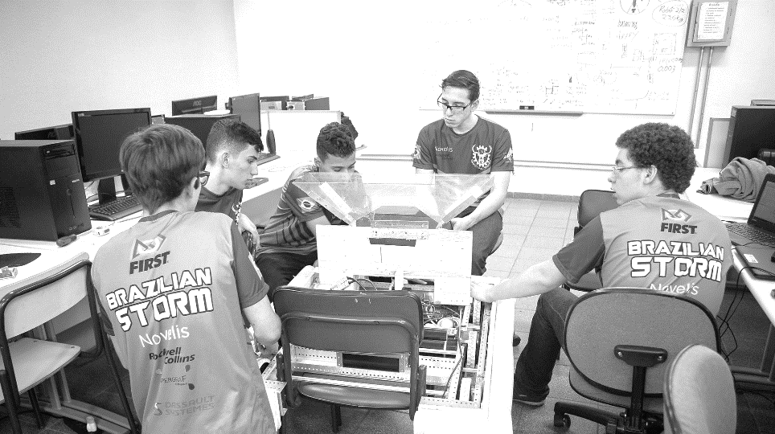
Calendário e Base Normativa
Planejamento Escolar: 6 a 8 de março
Replanejamento Escolar: 29 e 30 de julho
Lei nº 9.394, de 20 de Dezembro de 1996,
que estabelece as Diretrizes e Bases da Educação Nacional
Art. 12. Os estabelecimentos de ensino, respeitadas as normas comuns e as do seu sistema de ensino, terão a incumbência de:
[...]
V - prover meios para a recuperação dos alunos de menor rendimento;
3
Notes:
AAP revisada - contemplar questões não só do bimestre, mas do ciclo

Slide 4
APOIOS PARA O REPLANEJAMENTO ESCOLAR 2019
4
Avaliação
Recursos didáticos
Momentos
Acompanhamento
Formação
Comunicação e engajamento
Notes:
AAP revisada - contemplar questões não só do bimestre, mas do ciclo

Slide 5
APOIOS PARA O REPLANEJAMENTO ESCOLAR 2019
5
Avaliações modelo SAEB impressas
1ª: 19/6 a 27/6
2ª: 7/10 a 11/10
Obs: SAEB: 21/10 a 01/11
Saresp: 2/dez
Avaliação
MMR - qualificação do monitoramento
Acompanhamento

Slide 6
APOIOS PARA O REPLANEJAMENTO ESCOLAR 2019
6
Curadoria de sequências didáticas (LP e MAT)
Conteúdo: habilidades do ciclo (ago, set, out) +
habilidades do ano (nov, dez)
Recursos digitais
Recursos didáticos
Notes:
Recursos didáticos - construídos pela equipe da COPED + Parceiros da Educação

Slide 7
APOIOS PARA O REPLANEJAMENTO ESCOLAR 2019
7
Pautas formativas para ATPC
Como trabalhar com sequências didáticas
Antes e depois das avaliações (significado)
Formação híbrida (presencial e a distância)
Formação presencial (16/7 a 19/7)
PCNP e diretores de núcleo pedagógico para chegar a todos via cascateamento
A distância
Utilizando AVA-EFAPE
Formação
Notes:
Recursos didáticos - construídos pela equipe da COPED + Parceiros da Educação

Slide 8
MOMENTOS – Sugestão 1
8
2 semanas intensivas de recuperação e reforço
2 aulas semanais
2 últimas semanas do ano letivo após Saresp
Formação intensiva
+Replan
julho
05/ago a 16/ago
16/ago a 2/dez
Foco na recuperação de alunos para evitar retenção

Slide 9
MOMENTOS – Sugestão 2
9
8 semanas intensivas de recuperação e reforço
Recuperação contínua
2 últimas semanas do ano letivo após Saresp
Formação intensiva
+Replan
julho
05/ago a 27/set
16/ago a 2/dez
Foco na recuperação de alunos para evitar retenção

Slide 10
COMUNICAÇÃO E ENGAJAMENTO
10
Composição de comissão na DE
Mobilização para formação, mobilização e acompanhamento das avaliações, sequências didáticas e pautas de ATPC
Videoconferências
Materiais de comunicação

Slide 11
ESTRATÉGIA DE RECUPERAÇÃO

Slide 12
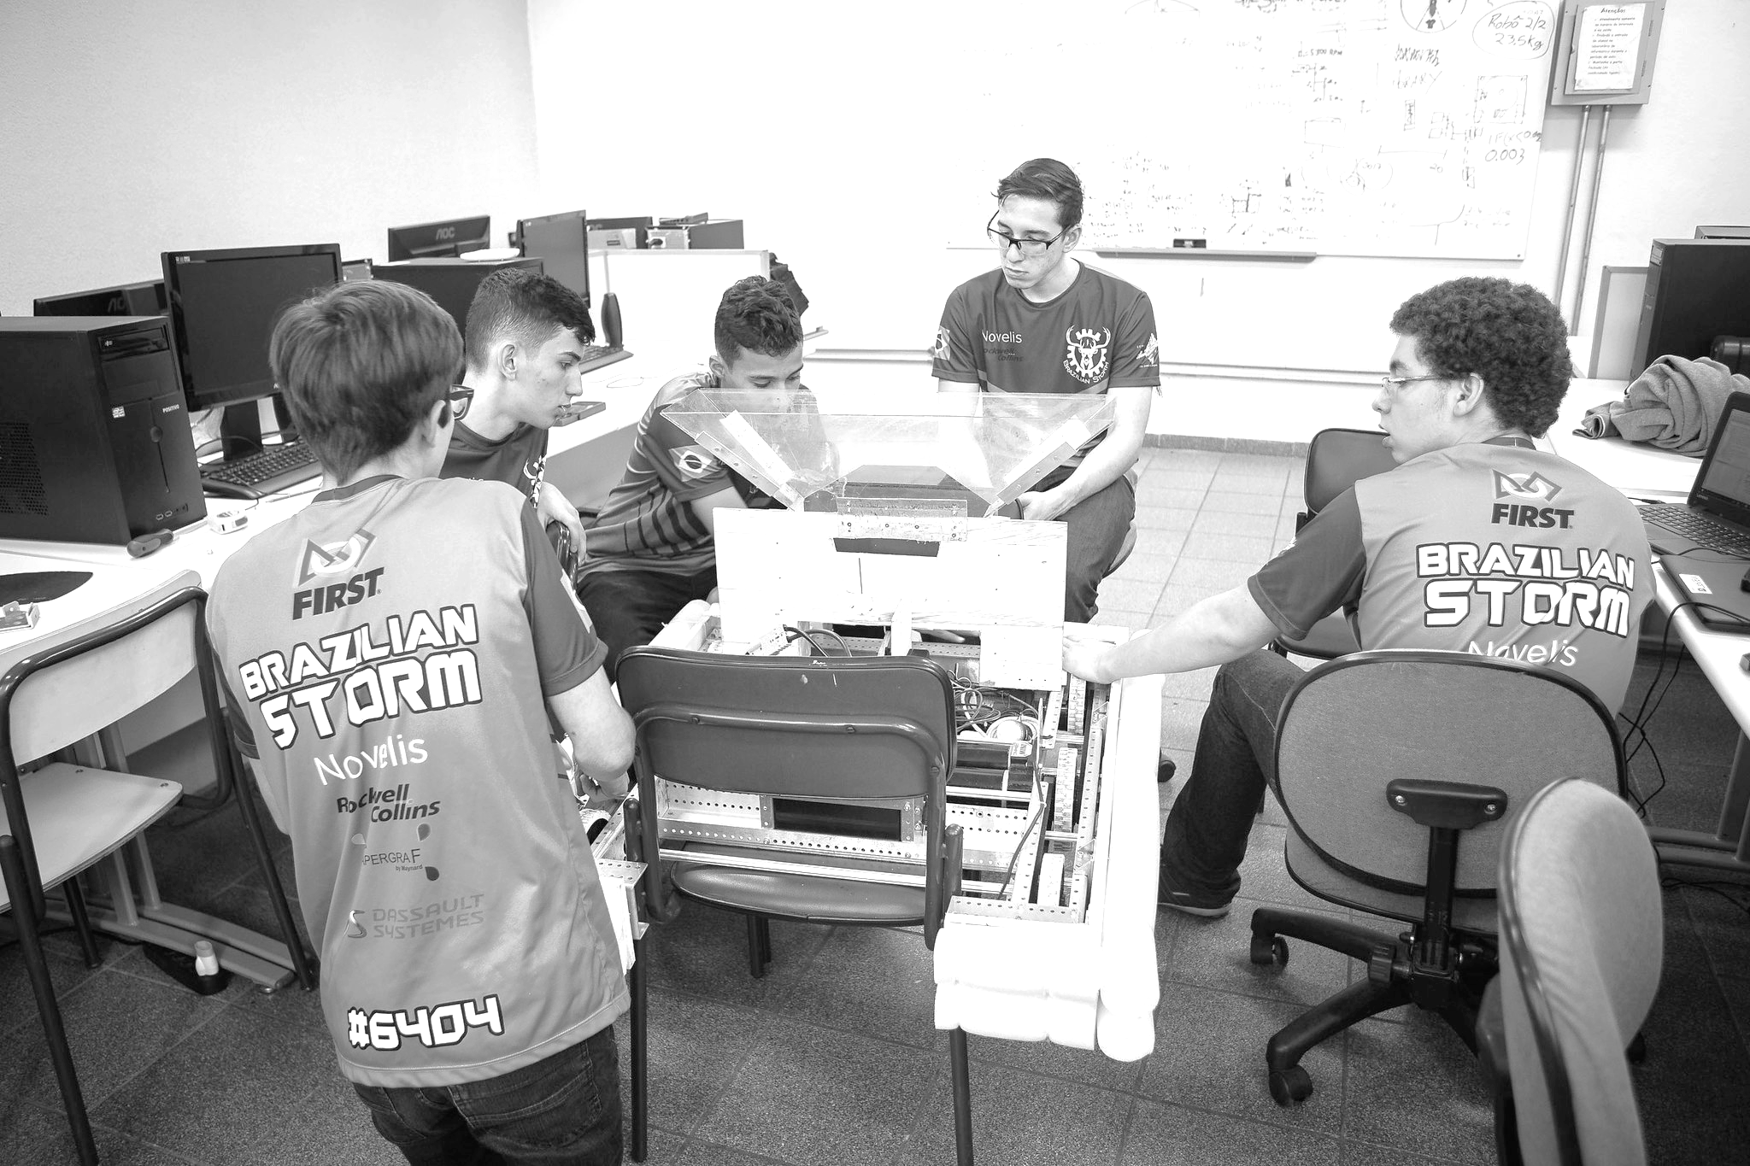
PROPOSTA:
Construir Política Estadual de Recuperação em 2019 para implementar em 2020
12
Notes:
AAP revisada - contemplar questões não só do bimestre, mas do ciclo

Slide 13
ELEMENTOS DE UMA POLÍTICA DE RECUPERAÇÃO
13
Momentos
Recursos didáticos
Acompanhamento
Metodologia
Formação
Avaliação
Notes:
AAP revisada - contemplar questões não só do bimestre, mas do ciclo

Slide 14
MOMENTOS
14
3 primeras semanas 1º bimestre
1 semana
após cada AAP (1º, 2º e 3º bimestres)
2 últimas semanas do ano letivo após Saresp
Formação de professores
Carga horária de 40h com certificação
Trabalho a partir da avaliação diagnóstica
Ações de intervenção pedagógica a partir das AAP
Foco na recuperação de alunos para evitar retenção
8 semanas ao longo do ano

Slide 15
IDEIAS PARA METODOLOGIA
TRABALHO COM TURMAS HETEROGÊNEAS
15
Sequências didáticas
Variedade de atividades e sequências com diferentes níveis de complexidade e profundidade
Agrupamentos produtivos
Alunos se ajudam, usando a diferença como fortaleza
Aventuras do Currículo+
Plataforma digital adaptativa que oferece atividades para alunos de acordo com suas respostas

Slide 16
16
DISCUSSÃO:
IDEIAS para uma Política de Recuperação?

